Slide 1
JSX ( Java Script XML)

Slide 2
JSX ( Java Script XML
JSX (singkatan dari JavaScript XML) adalah sebuah extension JavaScript untuk memudahkan pembuatan react element.
Penulisan JSX sangat mirip seperti kode HTML biasa. Sebagai contoh, sebelumnya kita membuat react element dengan kode berikut:
const myElement = React.createElement('h1', {id:'judul'}, 'Hello React’);
Dengan JSX, bisa ditulis menjadi:
const myElement = <h1 id='judul'>Hello React</h1>;

Slide 3
JSX ( Java Script XML
Terlihat JSX nyaris sama seperti kode HTML biasa.
Namun perhatikan bahwa teks yang di input ke dalam konstanta myElement bukanlah sebuah string, tapi perintah JavaScript.
Oleh karena itu tidak ditulis dalam tanda kutip

Slide 4
Mengakses File Babel
Agar bisa menggunakan JSX, kita perlu bantuan library khusus karena JSX bukanlah bagian dari JavaScript native.
Library yang dimaksud adalah Babel13.
Babel sering dipakai untuk "menerjemahkan" kode-kode JavaScript terbaru agar bisa berjalan di web browser lama.
Sebagai contoh, fitur ES6 seperti template string, arrow function, atau spread operator bisa dipastikan tidak akan berjalan di web browser tua.
Jika web kita diakses, bisa jadi tampil berantakan atau tidak bisa di akses sama sekali.

Slide 5
Mengakses File Babel
Daripada menulis ulang kode JavaScript, Babel bisa menerjemahkan kode ES6 menjadi kode JS biasa (ES5).
Ini dikenal dengan istilah transcompiler. Selain tugas utama sebagai transcompiler, Babel juga mendukung proses konversi kode JSX menjadi method React.createElement().
Betul, secara internal Babel akan membaca kodekode JSX untuk diterjemahkan menjadi method React.createElement().
Sama seperti file react.js dan react-dom.js, file babel.js juga tersedia di CDN berikut:
https://unpkg.com/@babel/standalone/babel.js

Slide 6
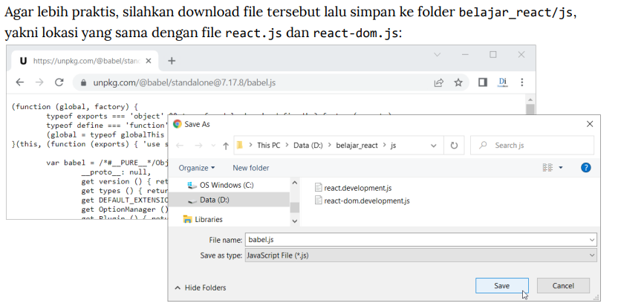
Mengakses File Babel

Slide 7
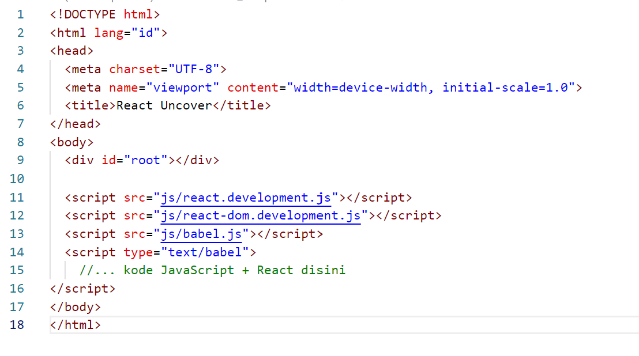
Mengakses File Babel
Saya mengakses 3 file JavaScript antara baris 11 - 13, yakni js/react.development.js, js/react-dom.development.js, dan js/babel.js.
Selain itu perhatikan baris 14, terdapat tambahan atribut type="text/babel" ke dalam tag <script>.
Atribut ini wajib ditambah agar kode JavaScript bisa diproses oleh Babel.
Di baris 9 juga terdapat satu tag <div id="root"> yang saya siapkan sebagai nilai input untuk method ReactDOM.createRoot().render().
Disinilah react element akan ditampilkan

Slide 8
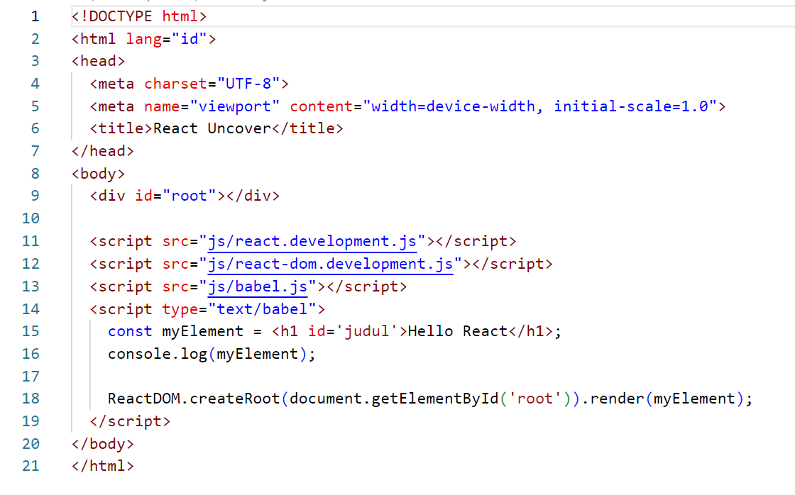
Mengakses File Babel
Sukses!, kode JSX sudah tampil di web browser.
Hasil perintah console.log(myElement) juga mengkonfirmasi bahwa konstanta myElement berisi sebuah react element.

Slide 9
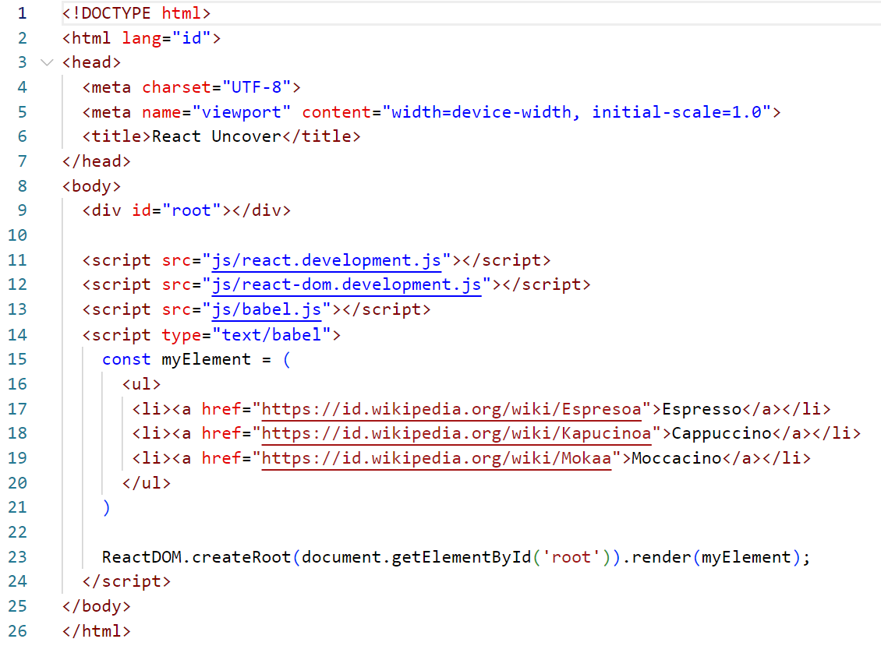
Mengakses File Babel
Percobaan kedua, kode berikut akan menampilkan menu kopi yang menjadi exercise di ppt sebelumnya:

Slide 10
Aturan Dasar Penulisan JSX
Kode JSX sangat mirip seperti tag HTML biasa, tapi itu tetaplah perintah JavaScript yang memiliki aturan penulisan tersendiri.
Seperti contoh yang kita praktekkan, JSX bukanlah sebuah string sehingga jangan tambah tanda kutip di awal dan di akhir:
const myElement = "<h1 id='judul'>Hello React</h1>"; // salah
const myElement = <h1 id='judul'>Hello React</h1>; // benar

Slide 11
Aturan Dasar Penulisan JSX
Jika kode JSX lebih dari 1 baris, tempatkan di dalam tanda kurung " ( ) ":
// ini akan error
const myElement =
<ul>
<li><a href="https://id.wikipedia.org/wiki/Espresoa">Espresso</a></li>
<li><a href="https://id.wikipedia.org/wiki/Kapucinoa">Cappuccino</a></li>
<li><a href="https://id.wikipedia.org/wiki/Mokaa">Moccacino</a></li>
</ul>
// benar
const myElement = (
<ul>
<li><a href="https://id.wikipedia.org/wiki/Espresoa">Espresso</a></li>
<li><a href="https://id.wikipedia.org/wiki/Kapucinoa">Cappuccino</a></li>
<li><a href="https://id.wikipedia.org/wiki/Mokaa">Moccacino</a></li>
</ul>
)

Slide 12
Aturan Dasar Penulisan JSX
Namun jika kita hanya menulis 1 baris saja, tanda kurung ini boleh tidak ditulis. JSX mengikuti aturan XML, sehingga setiap tag harus memiliki pasangan tag penutup.
Khusus untuk tag yang berdiri sendiri, akhiri dengan tanda "/>" yang sama seperti penulisan self closing tag di HTML
const myElement = <img src="img/landak.jpg" >; // ini akan error
const myElement = <img src="img/landak.jpg" />; // benar

Slide 13
Aturan Dasar Penulisan JSX
Blok JSX hanya bisa memiliki 1 tag terluar (1 root element atau 1 top element). Jika ada 2 tag yang saling berdampingan, hasilnya akan error:
// hanya bisa 1 root element, ini akan error
const myElement = (
<p>Belajar JavaScript</p>
<p>Belajar React</p>
);

Slide 14
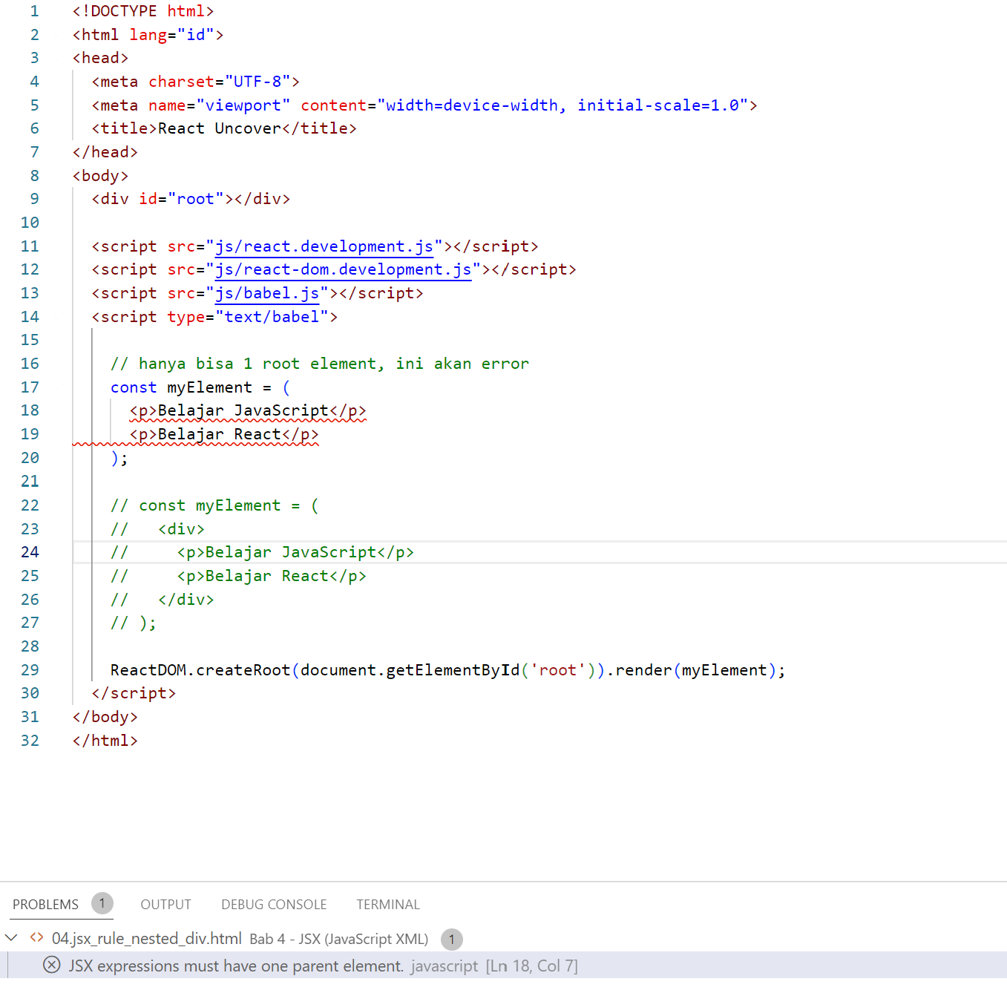
Aturan Dasar Penulisan JSX
Terlihat terdapat error “JSX expressions must have one parent element.”

Slide 15
Aturan Dasar Penulisan JSX
Solusi yang paling mudah adalah dengan menambah satu tag <div> sebagai root atau
"container" JSX (bisa juga tag lain) :
const myElement = (
<div>
<p>Belajar JavaScript</p>
<p>Belajar React</p>
</div>
);

Slide 16
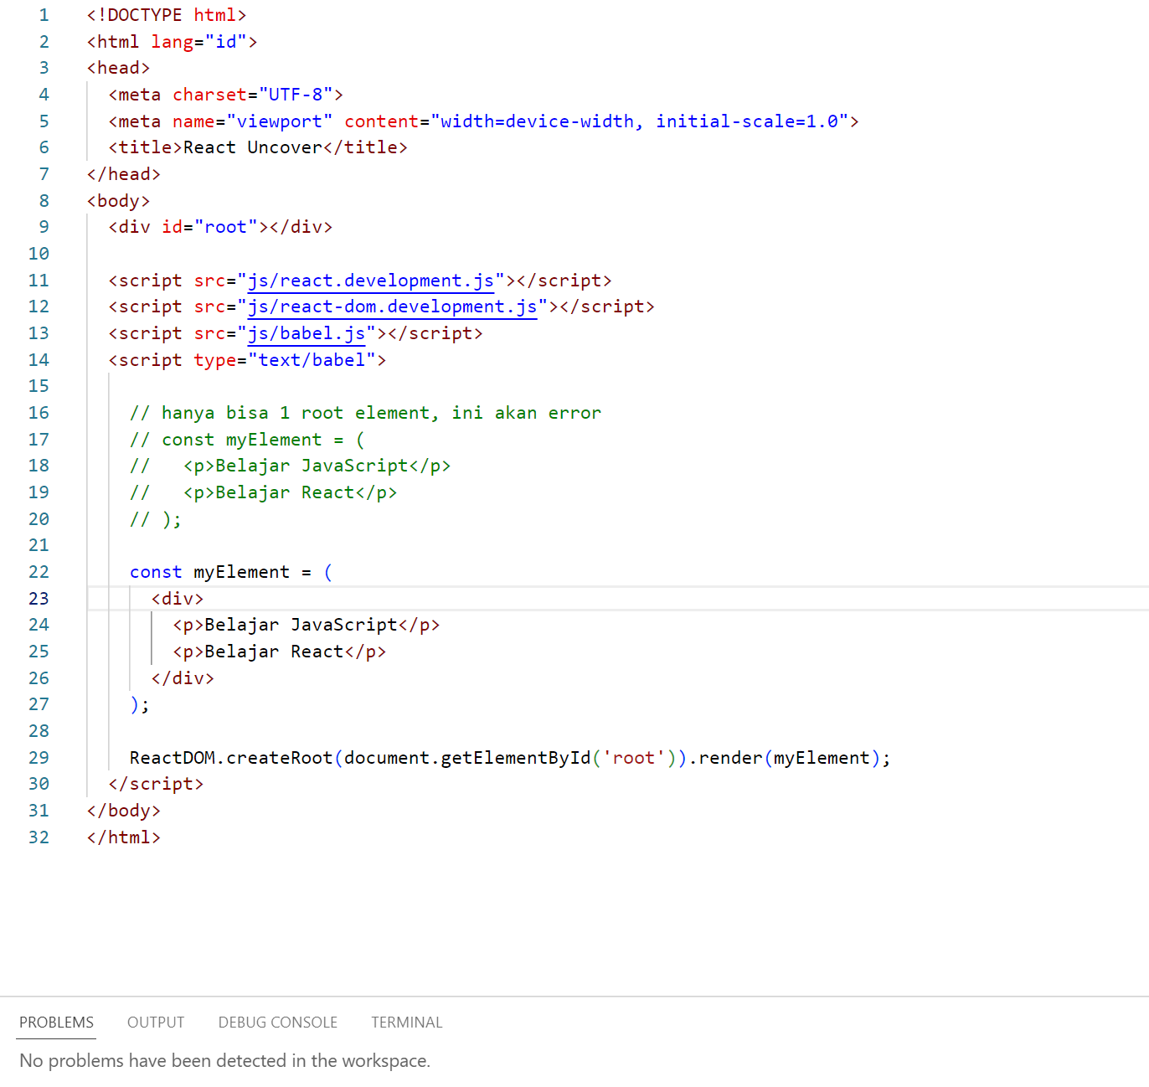
Aturan Dasar Penulisan JSX
Solusi yang paling mudah adalah dengan menambah satu tag <div> sebagai root atau
"container" JSX (bisa juga tag lain) :
const myElement = (
<div>
<p>Belajar JavaScript</p>
<p>Belajar React</p>
</div>
);

Slide 17
Aturan Dasar Penulisan JSX
Akan tetapi dalam beberapa situasi, tambahan tag ini kadang tidak kita inginkan. Tag tersebut bisa menambah "kedalaman" struktur DOM dan menjadi masalah untuk selector CSS. Berikut contoh kasusnya:

Slide 18
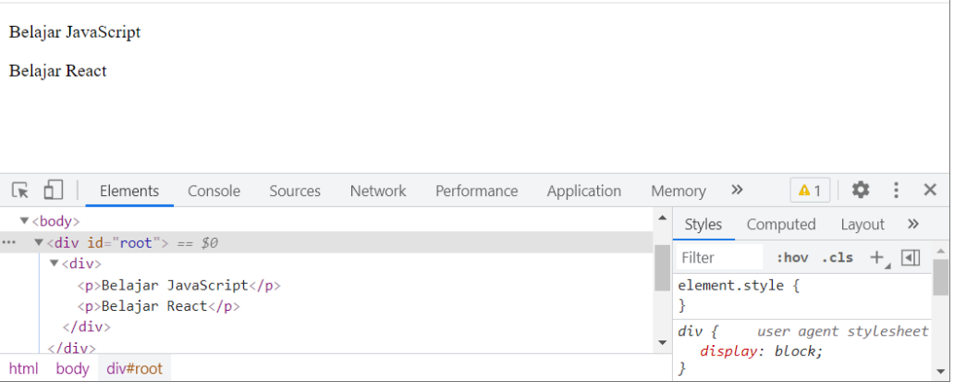
Aturan Dasar Penulisan JSX
Sebagai root element di dalam DOM, kita sudah memiliki tag <div id="root"> yang menjadi
nilai input dari method ReactDOM.createRoot().render(). Di dalamnya akan terdapat tag
<div> sebagai container JSX, dan barulah sampai ke 2 buah tag <p>.

Slide 19
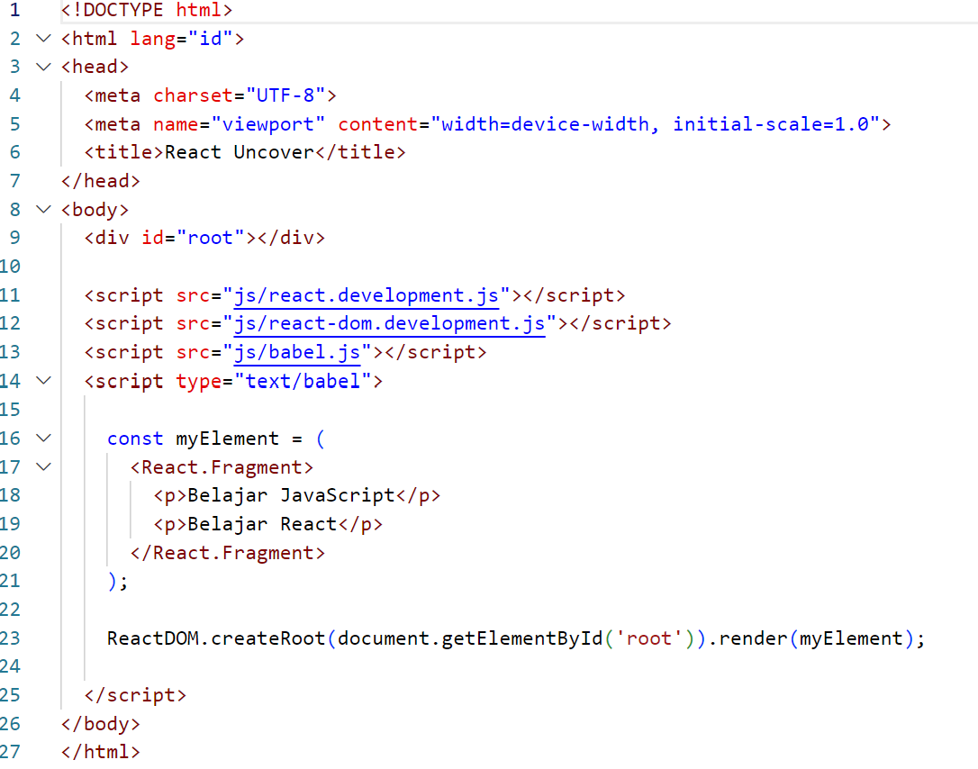
Aturan Dasar Penulisan JSX
Dalam mayoritas situasi, kode seperti ini tidak jadi masalah. Akan tetapi untuk aplikasi yang kompleks, tambahan tag <div> ini membuat struktur HTML menjadi kurang rapi.
React menghadirkan solusi untuk masalah ini, yakni dengan React Fragment.
Caranya, gunakan tag pembuka <React.Fragment> dan tag penutup </React.Fragment> sebagai container JSX:

Slide 20
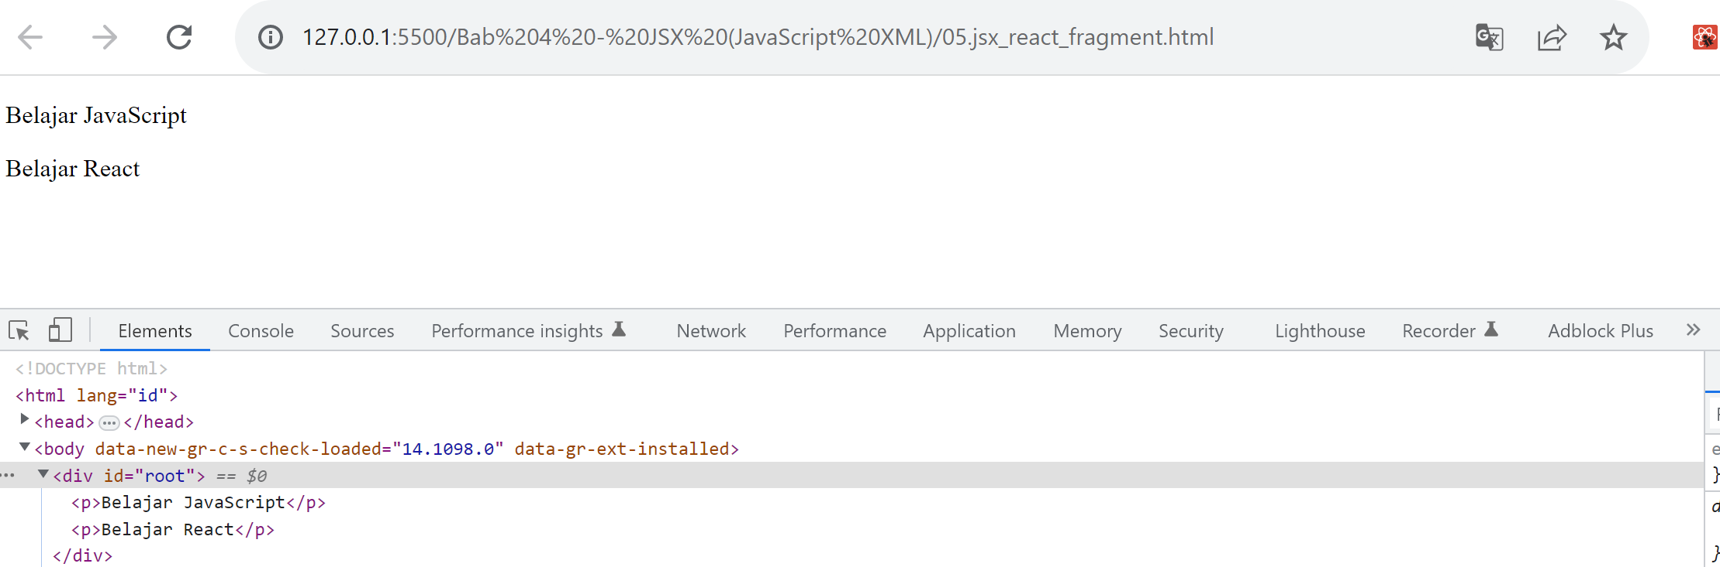
Aturan Dasar Penulisan JSX

Slide 21
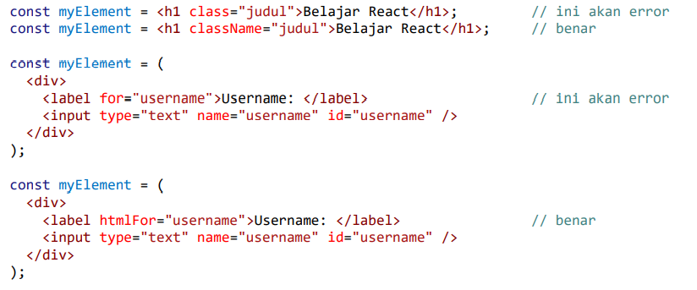
Aturan Dasar Penulisan JSX
Sekarang di bawah tag sudah langsung berisi 2 buah tag . Ini membuat struktur DOM menjadi lebih rapi tanpa perlu container
yang tidak kita perlukan. Atribut HTML juga bisa ditulis seperti biasa ke dalam JSX. Pengecualiannya adalah untuk atribut class dan for. Kedua kata ini menjadi keyword khusus di dalam JavaScript. JSX mengatasinya dengan mengganti penulisan atribut class menjadi className, serta atribut for menjadi htmlFor

Slide 22
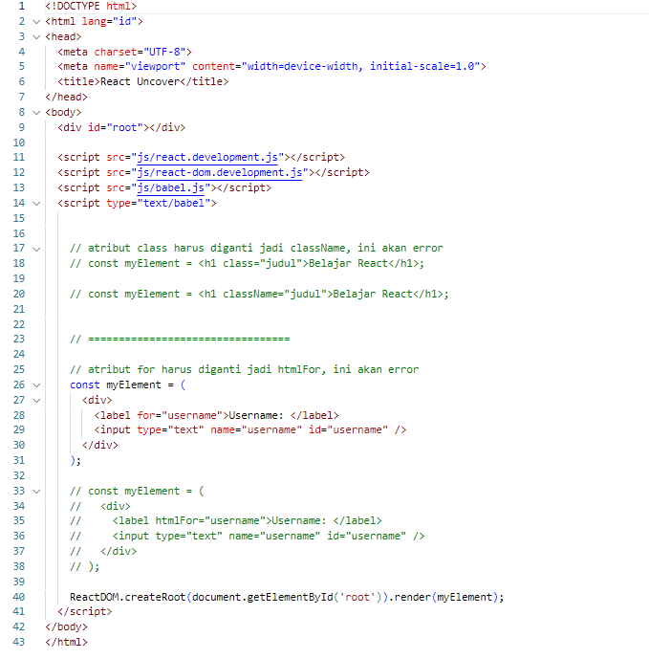
Aturan Dasar Penulisan JSX
Di baris 28 saya menulis atribut for="username" ke dalam tag <label>. Hasilnya, tampil pesan
Warning: Invalid DOM property `for`. Did you mean `htmlFor`?. Untungnya, React memberi
pesan warning yang sangat jelas bahwa atribut for harus diganti menjadi htmlFor

Slide 23
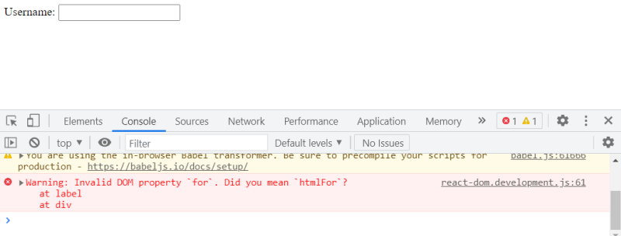
Aturan Dasar Penulisan JSX

Slide 24
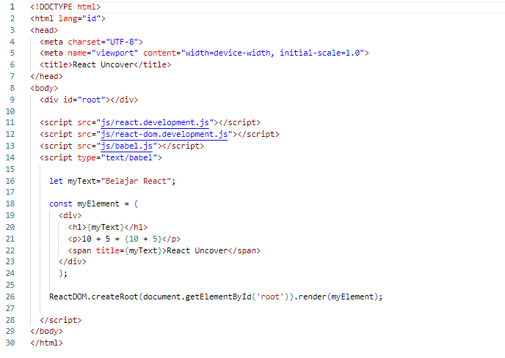
Statement di Dalam JSX
JSX mengizinkan kita meng-eksekusi expression di antara kode-kode yang ada.
Ini mirip seperti cara penulisan expression milik template string.
Bedanya, di JSX kita cukup memakai tanda kurung kurawal tanpa tanda dollar " { } ":

Slide 25
Statement di Dalam JSX
Dalam kode ini saya mengakses variabel myText didalam tag <h1>, menjalankan perhitungan 10 + 5 di dalam tag <p>, serta menampilkan variabel myText sebagai nilai atribut title ke dalam tag <span>.
Untuk penulisan atribut yang nilainya berasal dari statement, tidak perlu ditambah tanda kutip,cukup nilainya saja.
JSX otomatis menambah tanda kutip saat ditampilkan ke dalam web browser:
<span title="{myText}">React Uncover</span> // salah
<span title={myText}>React Uncover</span> // benar

Slide 26
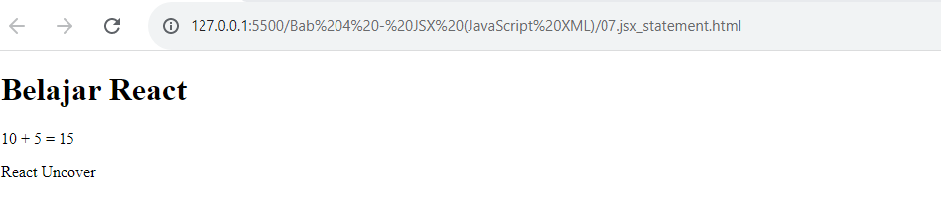
Statement di Dalam JSX

Slide 27
Penulisan Atribut style
Di dalam HTML, kita biasa memakai atribut style untuk menulis perintah CSS inline. JSX juga mendukung atribut ini, hanya saja nilainya harus ditulis dalam bentuk object. Property CSS
yang memiliki tanda hubung " - " harus dikonversi ke dalam format camelCase, misalnya background-color menjadi backgroundColor.

Slide 28
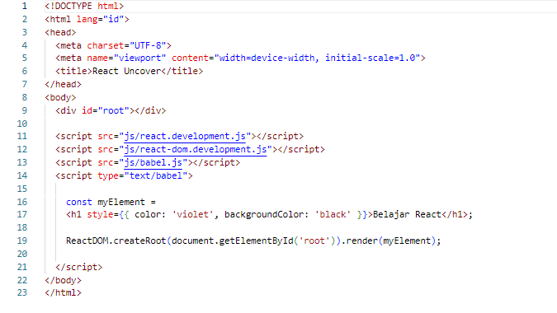
Penulisan Atribut style
Perhatikan cara penulisan nilai atribut style yang ditulis dengan 2 kali tanda kurung kurawal.
Ini diperlukan karena tanda kurung pertama dipakai untuk penulisan expression di JSX, sedangkan tanda kurung kedua dipakai untuk membuat object JavaScript.

Slide 29
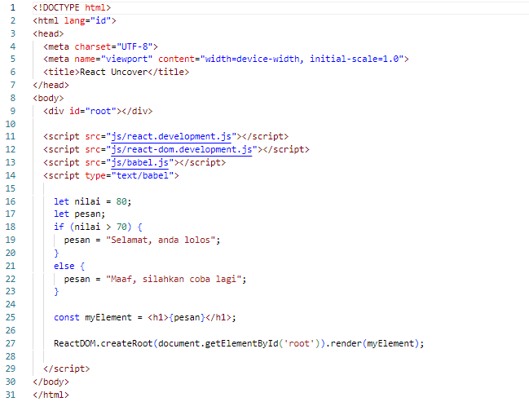
Percabangan Kondisi
Sepanjang pembuatan aplikasi, kita perlu membuat percabangan kondisi yang salah satunya menggunakan struktur if else.
Sayangkan, perintah if else tidak bisa ditulis ke dalam JSX karena itu bukanlah JavaScript expression.
Namun dalam beberapa situasi, logika if else ini bisa ditempatkan di luar JSX.
Berikut contoh yang dimaksud

Slide 30
Percabangan Kondisi
Di baris 16 saya mengisi variabel nilai dengan angka 80, lalu membuat pemeriksaan kondisi if else.
Jika nilai yang tersimpan lebih besar dari 70, isi variabel pesan dengan teks "Selamat, anda lolos", selain itu isi dengan string "Maaf, silahkan coba lagi".
Sesampainya di JSX pada baris 25, variabel pesan tinggal ditampilkan dengan perintah<h1>{pesan}</h1>.
Inilah yang dimaksud dengan membuat percabangan if else di luar JSX.

Slide 31
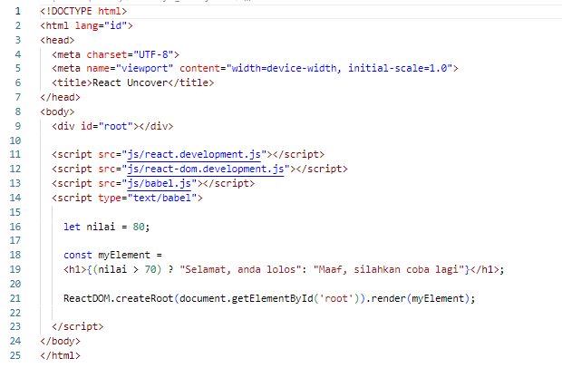
Percabangan Kondisi
Alternatif lain yang sangat sering dipakai dalam React adalah, membuat percabangan kondisi
dengan operator ternary atau conditional operator, yakni operator dengan karakter " : ? ".
Berikut contoh penggunaannya:

Slide 32
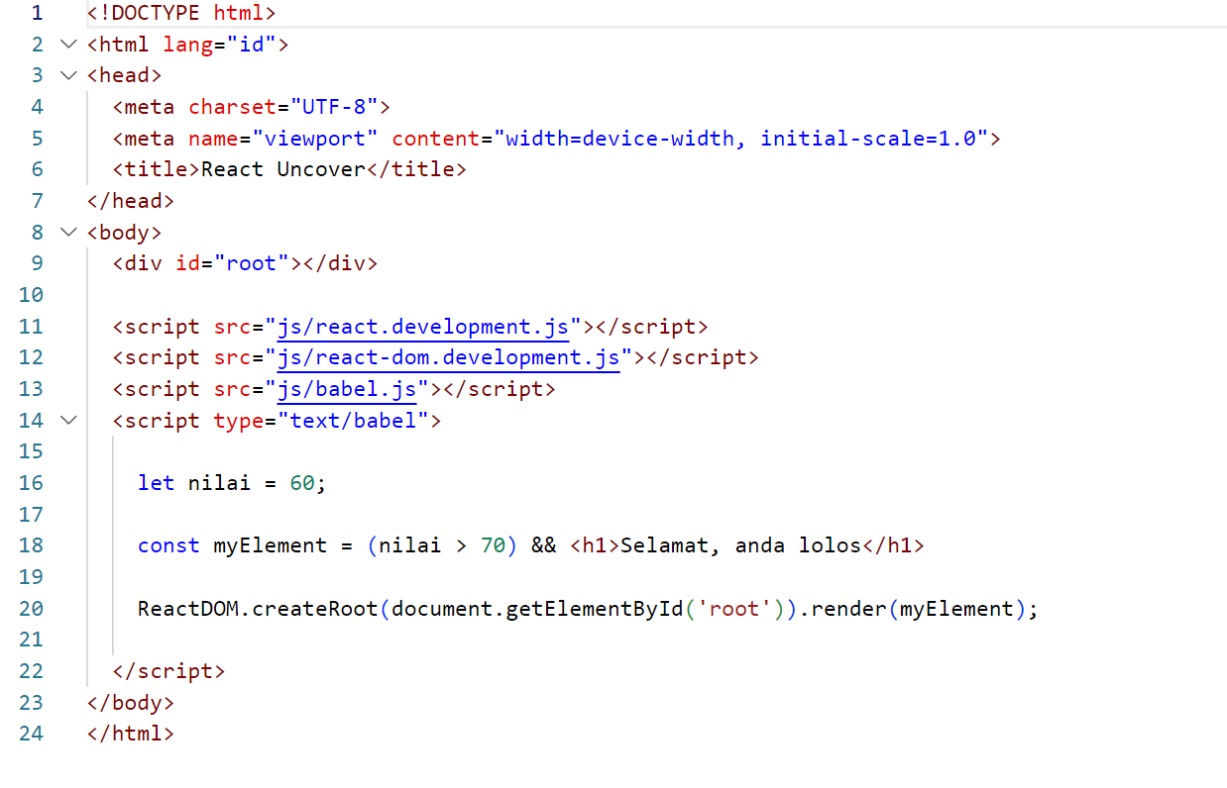
Percabangan Kondisi
Logika untuk kode ini sama seperti if else sebelumnya. Namun menjadi lebih singkat dengan memanfaatkan conditional operator.
Dalam kasus tertentu, kita hanya ingin menampilkan sebuah element jika suatu kondisi terpenuhi, selain itu jangan tampilkan apapun. Untuk logika ini, bisa juga dibuat menggunakanshort circuit " && ":
Saat dijalankan, konstanta myElement tidak berisi kode apapun karena kondisi (nilai > 70) sudah tidak terpenuhi.

Slide 33
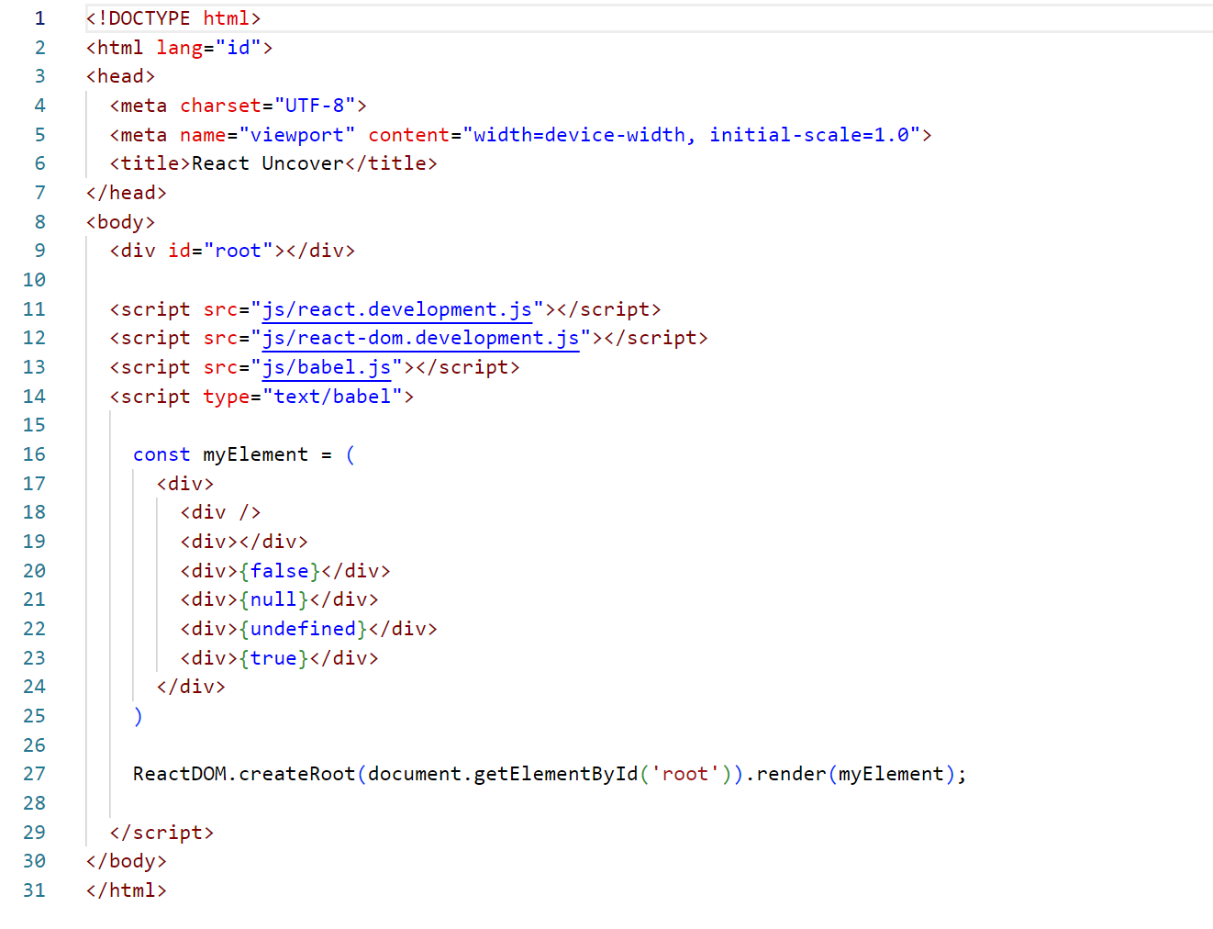
Percabangan Kondisi
Sebagai tambahan, JSX tidak akan menampilkan nilai boolean true, false, null dan undefined ke dalam web browser:

Slide 34
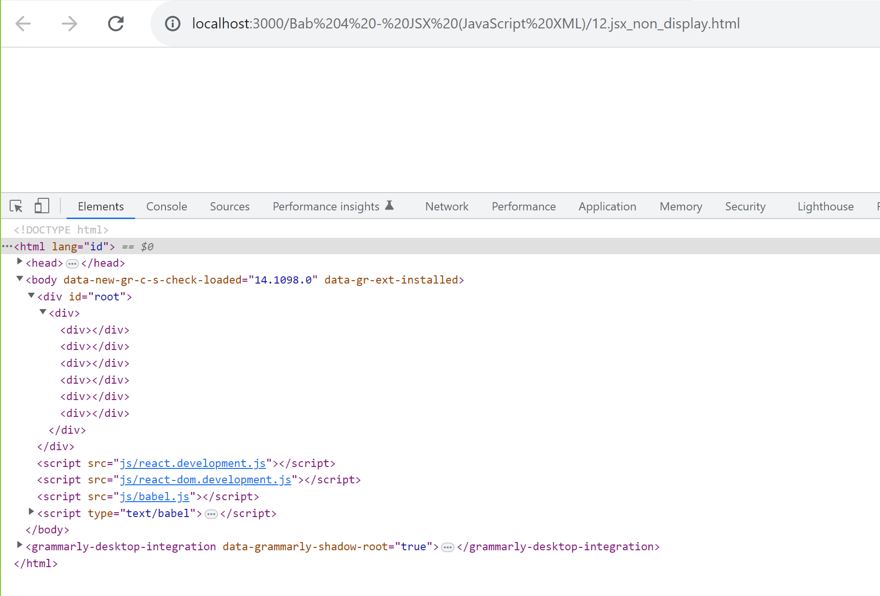
Percabangan Kondisi

Slide 35
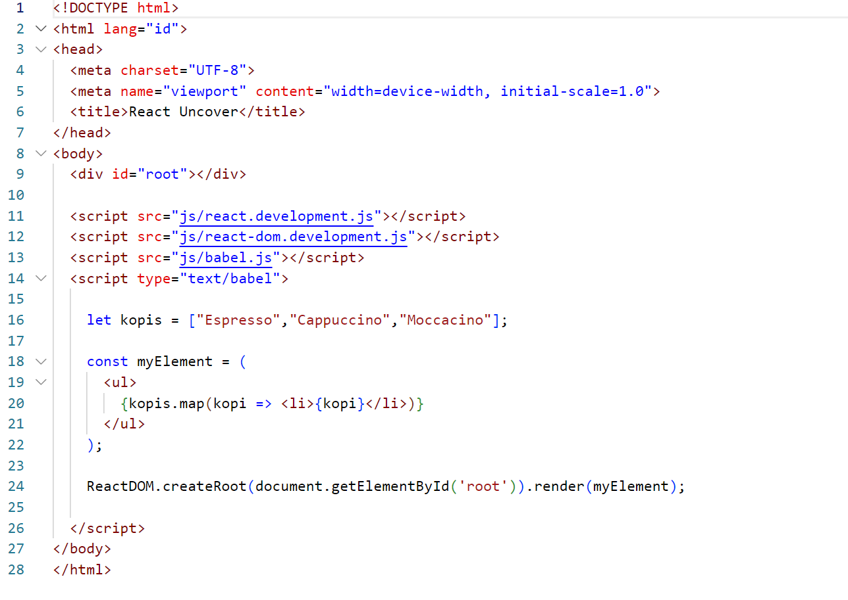
Array Processing
Dalam banyak situasi, kita perlu memproses nilai dalam bentuk array. Nilai ini bisa berasal dari database atau hasil pemanggilan API. Ketika ingin mengkonversi semua nilai ke dalam react element, method Array.map() bawaan JavaScript menjadi sangat praktis.
Terlebih Array.map()sudah langsung memberikan hasil dalam bentuk array yang bisa diterima JSX.

Slide 36
Array Processing
Di baris 1 terdapat variabel kopis yang berisi array 3 element. Kemudian di baris 5 array ini saya "buka" menggunakan method kopis.map(kopi => <li>{kopi}</li>).
Method ini akan memproses setiap element array kopis untuk menghasilkan struktur berikut :
<li>Espresso</li>
<li>Cappuccino</li>
<li>Moccacino</li>
Dengan tambahan tag <ul> dan </ul> sebagai container konstanta myElement, itu sudah menjadi sebuah list element HTML yang lengkap.

Slide 37
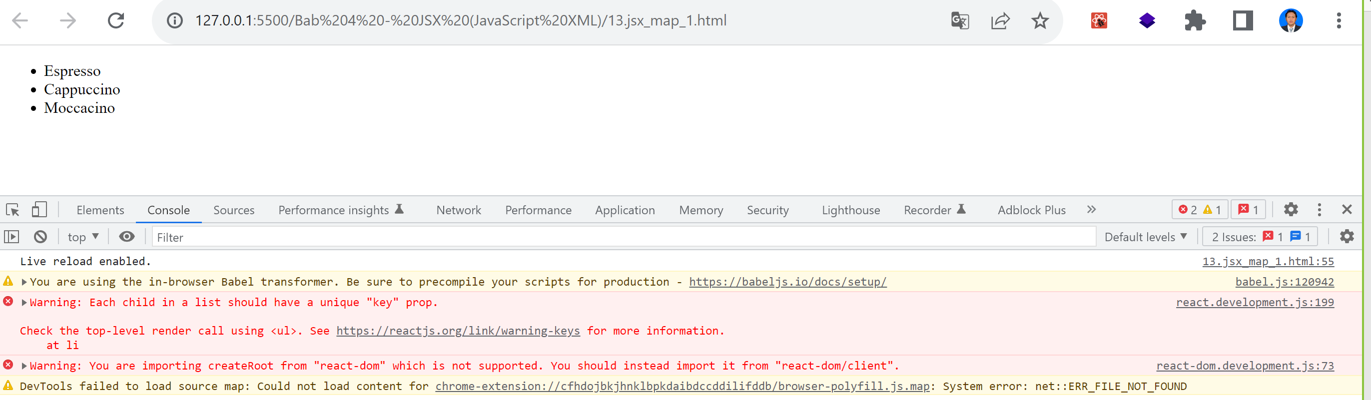
Array Processing
Tidak ada masalah dengan struktur DOM yang dihasilkan, akan tetapi begitu tab console dibuka, tampil pesan warning berikut:

Slide 38
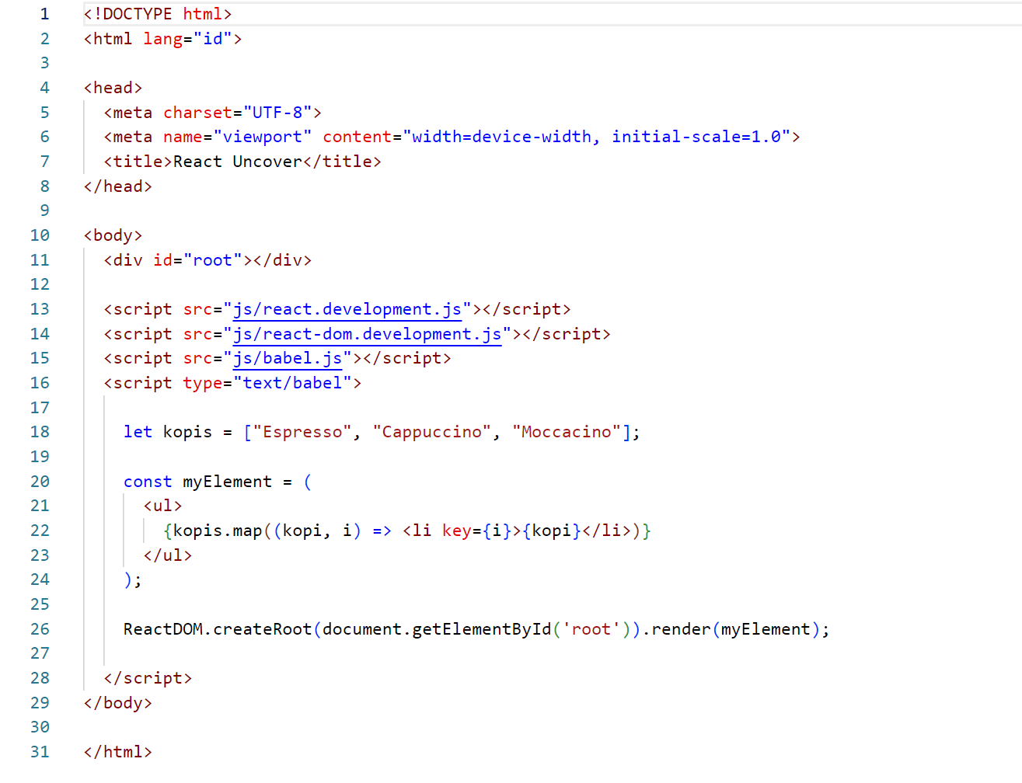
Array Processing
Bisakah anda tebak apa maksud pesan ini? Betul, jika kita membuat element berulang, React butuh tambahan atribut key.
Nilai key boleh bebas selama unik untuk setiap list (tidak memiliki nilai berulang).
Array.map() memiliki callback yang argumentnya bisa men-generate urutan element (index array).
Nilai inilah yang bisa dipakai untuk atribut key:

Slide 39
Array Processing
Di baris 22 terdapat tambahan atribut key={i}, sehingga akan men-generate kode berikut:
<li key="0">Espresso</li>
<li key="1">Cappuccino</li>
<li key="2">Moccacino</li>
Hasilnya, pesan warning dari React sudah tidak ada lagi.

Slide 40
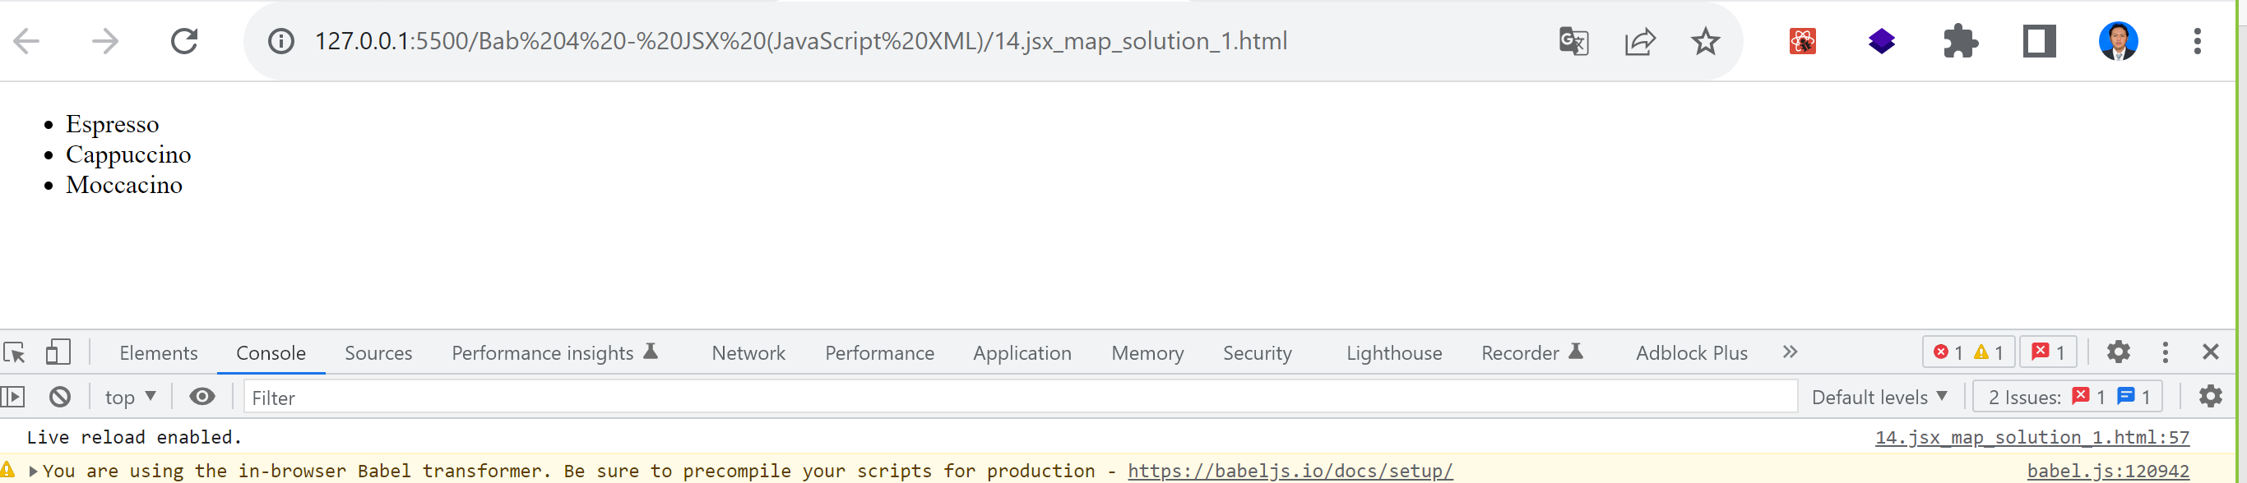
Array Processing
Di baris 22 terdapat tambahan atribut key={i}, sehingga akan men-generate kode berikut:
<li key="0">Espresso</li>
<li key="1">Cappuccino</li>
<li key="2">Moccacino</li>
Hasilnya, pesan warning dari React sudah tidak ada lagi.

Slide 41
Array Processing
Setelah penelusuran lebih lanjut, cara men-generate key seperti di atas ternyata bisa menjadi bug dan tidak disarankan, terutama jika kita ingin memodifikasi list secara dinamis (dihapus, ditambah, atau diurutkan ulang).
Namun jika hanya menampilkan data statis seperti contoh kita, itu tidak masalah.
Pada saat menggunakan data asli yang berasal dari database, biasanya nilai yang didapat sudah memiliki id atau kolom unik lain.
Kolom yang bertindak sebagai primary key paling pas menjadi nilai untuk atribut key

Slide 42
Array Processing
Penjelasan kenapa menggunakan index sebagai nilai key bisa menjadi bug agak rumit,
jika tertarik bisa membaca di artikel berikut:
Index as a key is an anti-pattern14 dan
Understanding unique keys for array children in React.js15

Slide 43
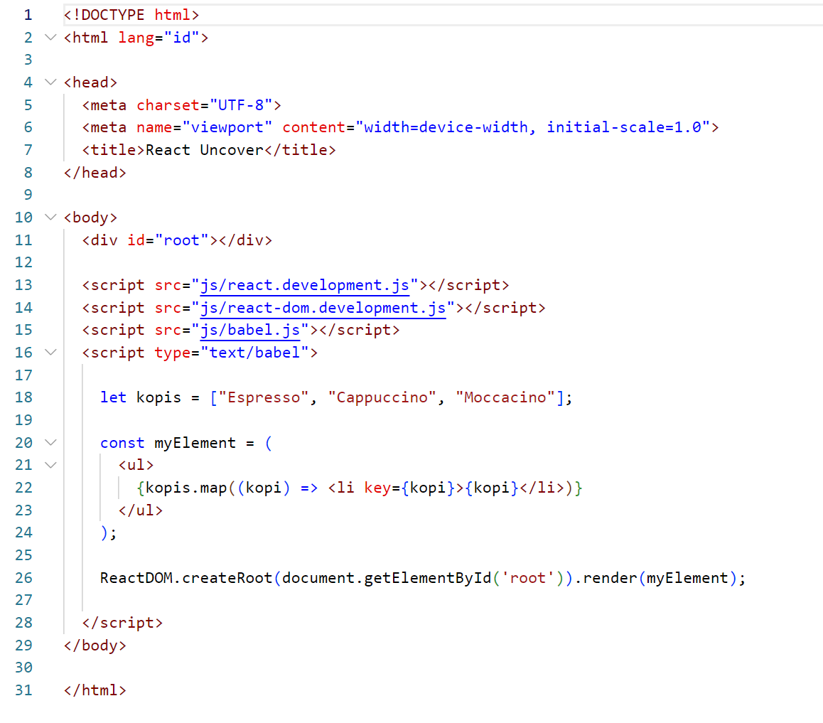
Array Processing
Untuk list yang tidak terlalu banyak dan nilainya sudah unik, itu pun bisa dipakai.
Sebagai nilai key, saya ambil dari isi variabel kopi. Ini bisa dipakai karena tidak ada nilai berulang di dalam array kopis.
Yang agak unik, ketika tab inspect element dibuka, atribut key tidak bisa ditemukan.
Alasannya karena react hanya menggunakan atribut key untuk internal saja, sehingga tidak akan perlu ditampilkan ke dalam struktur DOM.

Slide 44
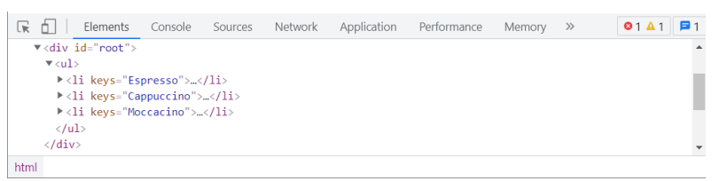
Array Processing
Jika kita ingin memeriksa nilai ini, tukar nama atribut key untuk sementara menjadi nama lain, misalnya keys, lalu lihat di web browser:
Cara lain untuk melihat nilai key ini juga bisa dengan menginstall extension React Developer Tools16 .

Slide 45
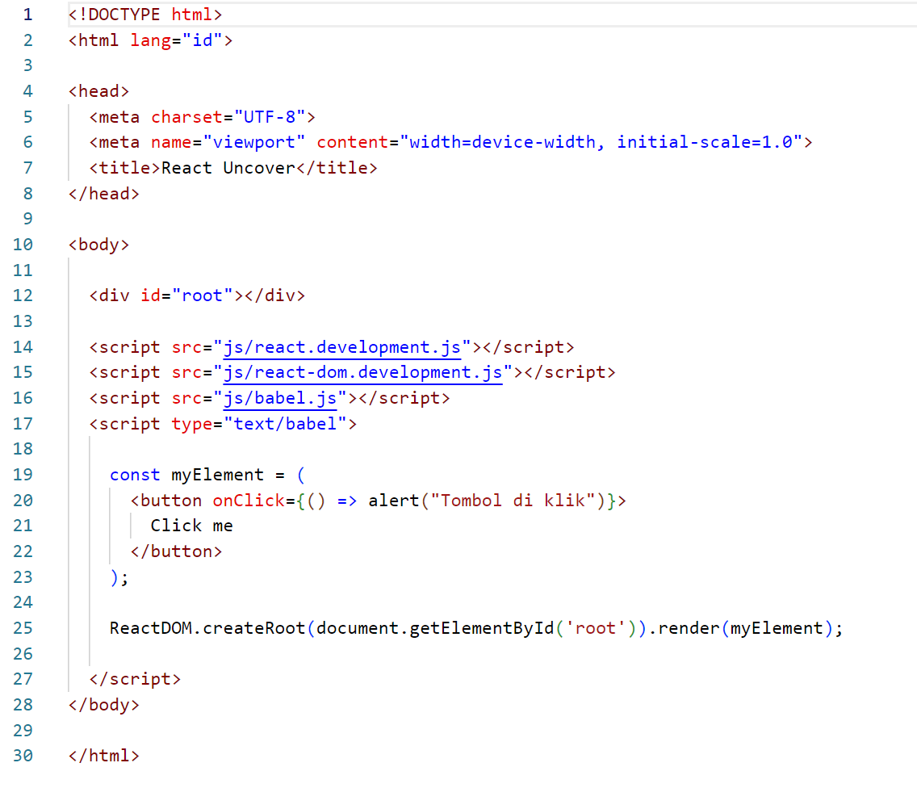
JavaScript Event
Kita juga bisa menambah event ke dalam JSX, berikut contoh penulisannya:
Di baris 20 terdapat atribut onClick yang diisi dengan function. Penulisan seperti ini sangat mirip seperti inline event di JavaScript biasa.
Yang berbeda ada di penamaan atribut event. Jika di JavaScript ditulis dengan huruf kecil seperti onclick, maka di JSX harus ditulis dalam format camelCase, yakni onClick.
Begitu juga penamaan event lain seperti onSubmit, onChange, dst.

Slide 46
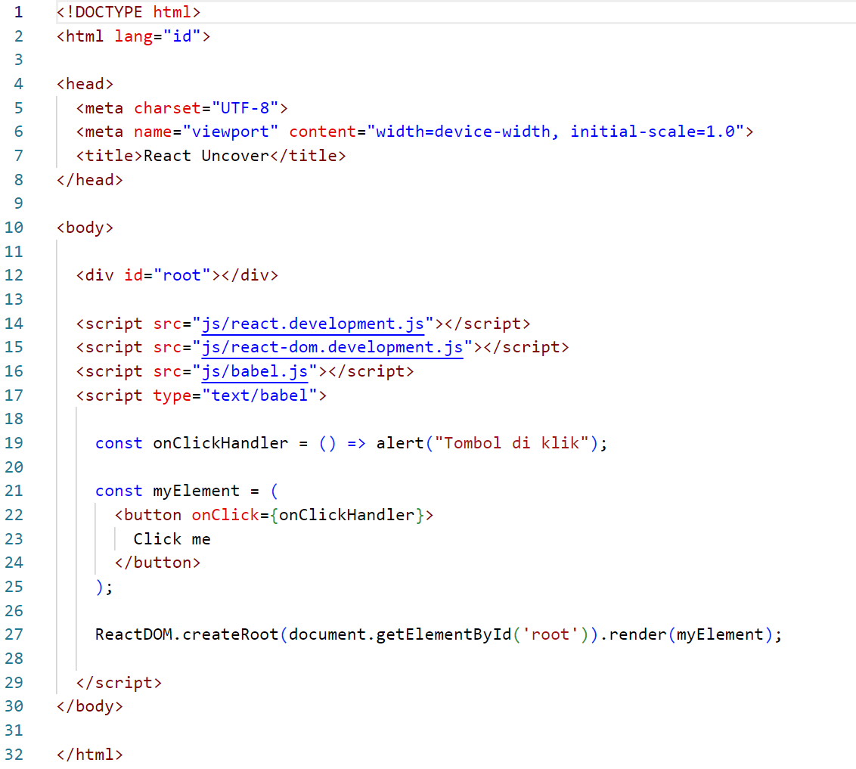
JavaScript Event
Agar lebih rapi, function untuk event juga bisa ditulis terpisah:
Kali ini saya membuat fungsi onClickHandler() di baris 1 yang akan berjalan saat event onClick terjadi.
Perhatikan cara penulisan atribut onClick di baris 4.
Kita cukup menulis nama fungsi tanpa tanda kurung, yakni onClick={onClickHandler}, dan bukan onClick={onClickHandler()}.
Penulisan kedua akan langsung menjalankan fungsi onClickHandler() saat halaman di load, bukan saat event onClick terjadi.
React juga tidak menyarankan membuat event menggunakan addEventListener(), tapi cukup langsung tulis sebagai atribut saja

Slide 47
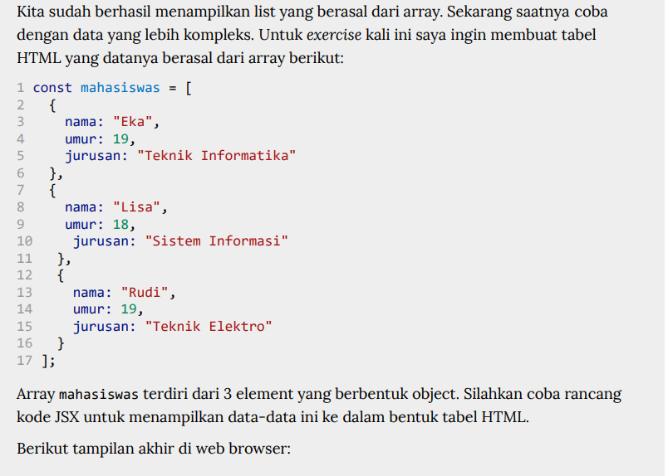
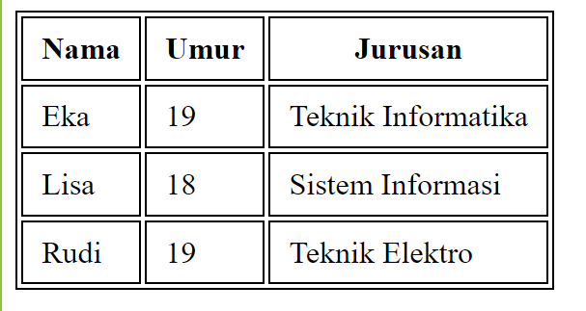
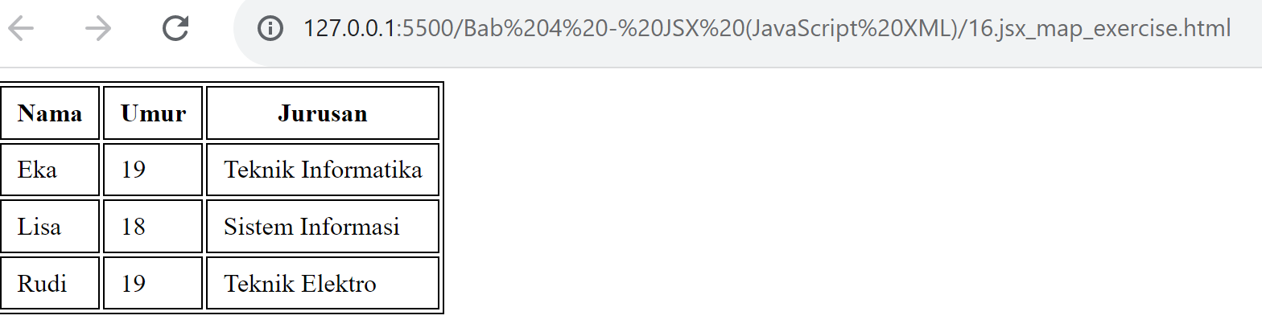
Latihan

